Slide 1

LEY DE EDUCACIÓN SUPERIOR
Ley 24.521
Notes:
NOTA:
Para cambiar la imagen de esta diapositiva, seleccione la imagen y elimínela. Después, haga clic en el icono Imágenes del marcador de posición para insertar su propia imagen.

Slide 2
¿Qué es la educación superior?
Es la educación NO OBLIGATORIA que brindan:
las UNIVERSIDADES y los INSTITUTOS Universitarios;
los Institutos de Educación.

Slide 3
procedencia
La Ley de Educación Superior esta sustentada por lo expresado en el Art. 75 inc. 19 de la Constitución Nacional
“Sancionar leyes de organización y de base de la educación que consoliden la unidad nacional respetando las particularidades provinciales y locales; que aseguren la responsabilidad indelegable del estado, la participación de la familia y la sociedad, la promoción de los valores democráticos y la igualdad de oportunidades y posibilidades sin discriminación alguna; y que garanticen los principios de gratuidad y equidad de la educación pública estatal y la autonomía y autarquía de las universidades nacionales”

Slide 4

¿Qué responsabilidades tienen el Estado Nacional y las provincias sobre la educación superior?
asegurar a estudiantes igualdad de oportunidades y condiciones en el acceso, la permanencia, la graduación y el egreso;
en la educación superior de gestión estatal, dar en forma equitativa becas, condiciones adecuadas de infraestructura y recursos tecnológicos para las personas que tengan dificultades económicas;
tener políticas de inclusión educativa y reconocer la identidad de género y las diferentes culturas;
tomar medidas para dar iguales oportunidades y posibilidades a las personas con discapacidad;
fomentar formas democráticas de organización;
relacionar prácticas y saberes de otros ambientes sociales para que se construya conocimiento relacionado con las necesidades de la población.

Slide 5
¿Pueden cobrar cuotas o inscripción las universidades o instituciones de educación superior públicas?
Las instituciones públicas no pueden cobrar por los estudios de grado.
Los estudios de grado son los que permiten obtener un título profesional.
Los estudios de grado son gratuitos en las universidades públicas.

Slide 6
Fines de la educación superior
dar formación científica, profesional, humanística y técnica en el más alto nivel;
conservar la cultura nacional;
generar y desarrollar conocimiento en todas sus formas;
desarrollar actitudes y valores de personas responsables, con conciencia ética y solidaria, reflexivas, críticas, capaces de mejorar la calidad de vida, respetar al medio ambiente, a las instituciones de la República y a la vigencia del orden democrático;
preparar para el ejercicio de la docencia en todos los niveles y modalidades del sistema educativo;
promover el desarrollo de la investigación y las creaciones artísticas, para lograr el desarrollo científico, tecnológico y cultural de la Nación;
profundizar los procesos de democratización en la educación superior, contribuir a la distribución equitativa del conocimiento y asegurar la igualdad de oportunidades;
promover variedad en los estudios de nivel superior, con atención a las necesidades de la población, del sistema cultural y de la estructura productiva.

Slide 7
Docentes
DERECHOS:
a) Acceder a la carrera académica mediante concurso público y abierto
Participar en el gobierno de la institución a la que pertenecen
Actualizarse y perfeccionares de modo continuo
Participar en la actividad gremial
DEBERES:
Observar las normas que regulan el funcionamiento de la institución
Participar en la vida de la institución, mediante la docencia, la investigación y el servicio
Actualizarse en su formación profesional y perfeccionamiento

Slide 8
Estudiantes
DERECHOS:
Al acceso al sistema sin discriminaciones de ninguna naturaleza
A asociarse libremente en centros de estudiantes
elegir sus representantes y a participar en el gobierno y en la vida de la institución
obtener becas, créditos y otras formas de apoyo económico y social que garanticen la igualdad de oportunidades
A solicitar la postergación o adelanto de exámenes o evaluaciones parciales o finales
Contar con servicios de apoyo para las personas con discapacidad

Slide 9
Estudiantes
OBLICACIONES:
Respetar los estatutos y reglamentaciones de la institución en la que estudian
Observar las condiciones de estudio, investigación, trabajo y convivencia que estipule la institución a la que pertenecen
Respetar el disenso, las diferencias individuales, la creatividad personal y colectiva y el trabajo en equipo

Slide 10
La autonomía, su alcance y sus garantías
Las instituciones universitarias tendrán autonomía académica e institucional para:
Dictaran y reformaran sus estatutos
Definirán sus órganos de gobierno, establecer sus funciones y decidir su integración
Elegirán sus autoridades de acuerdo a lo que establezcan sus estatutos
Administrarán sus bienes y recursos
Crear carreras universitarias de grado y de posgrado
Formular y desarrollar planes de estudio
Otorgar grados académicos y títulos habilitantes

Slide 11
la autonomía, su alcance y sus garantías
Impartir enseñanza
Establecer el régimen de acceso, permanencia y promoción del personal docente y no docente
Designar y remover al personal
Establecer el régimen de admisión, permanencia y promoción de los estudiantes, así como el régimen de equivalencias
Revalidar, solo como atribución de las universidades nacionales: títulos extranjeros
Desarrollar la aplicación de los conocimientos
Mantener relaciones de carácter educativo con instituciones nacionales y extranjeras
Reconocer oficialmente asociaciones de estudiantes

Slide 12
CONFLICTOS LEGALES
Solo podrá interponerse recurso de apelación ante la Cámara Federal de Apelaciones con competencia en el lugar donde tiene su sede principal la institución universitaria.
La fuerza pública no puede ingresar en las instituciones universitarias nacionales si no media orden escrita previa y fundada de juez competente o solicitud expresa de la autoridad universitaria legítimamente constituida.

Slide 13
Otros Títulos de la Ley
Condiciones para su funcionamiento de Instituciones Universitarias
Estatutos
Jurisdicción (Cámaras Federales de apelaciones)
Régimen de títulos
Evaluación y Acreditación
Órganos de Gobierno
Sostenimiento económico y Presupuesto

Slide 14
Sistema universitario nacional
¿Cómo está formado el sistema universitario nacional?
Esta formado por:
universidades nacionales, provinciales, estatales o privadas reconocidas por el Estado;
institutos universitarios públicos o privados.
¿Quién puede crear o Cerrar una institución universitaria?
El Congreso de la Nación por medio de una ley. El Consejo Interuniversitario Nacional debe hacer un informe antes de la creación de una universidad. La ley que crea una universidad o instituto universitario debe asignarle un presupuesto.
Cómo deben estar organizadas las universidades?
Deben tener una variedad de carreras o disciplinas. Esas distintas carreras deben estar organizadas en facultades, departamentos o unidades académicas equivalentes.
¿Qué diferencia tienen las universidades con los institutos universitarios?
Los institutos universitarios ofrecen formación en una sola área disciplinaria. Las universidades, en cambio, ofrecen formación en distintas disciplinas.

Slide 15
Las universidades son autónomas. Esto quiere decir que:
dictan y reforman sus propios estatutos;
definen sus órganos de gobierno, establecen sus funciones y eligen a sus autoridades;
administran sus bienes;
crean carreras de grado y de posgrado;
establecen sus planes de estudio;
dan títulos habilitantes;
establecen el régimen de ingreso y carrera del personal docente y no docente;
nombran y remueven al personal;
establecen el régimen de admisión, permanencia y promoción de sus estudiantes;
revalidan títulos extranjeros;
establecen su régimen de convivencia;
se relacionan con otras instituciones;
reconocen asociaciones de estudiantes.

Slide 16
Economía de las instituciones universitarias
¿Quién sostiene económicamente a las universidades públicas?
El Estado Nacional.
¿Quién maneja los recursos económicos de las universidades públicas?
Las mismas universidades. Las universidades tienen autarquía económica y financiera y, por eso, se administran a sí mismas.
¿Qué pueden hacer las instituciones universitarias con sus recursos económicos?
Administrar su patrimonio y aprobar su presupuesto. Los recursos no utilizados al cierre de cada ejercicio se transfieren automáticamente al siguiente.
Fijar su régimen salarial y de administración de personal.
Dictar normas sobre generación de otros recursos que se sumen a los aportes del Tesoro Nacional.
Garantizar el normal desenvolvimiento de sus unidades asistenciales.
Constituir personas jurídicas de derecho público o privado, o participar en ellas, para acceder a los beneficios de la ley de promoción y fomento de la innovación tecnológica.
Aplicar el régimen general de contrataciones, de responsabilidad patrimonial y de gestión de bienes.

Slide 17
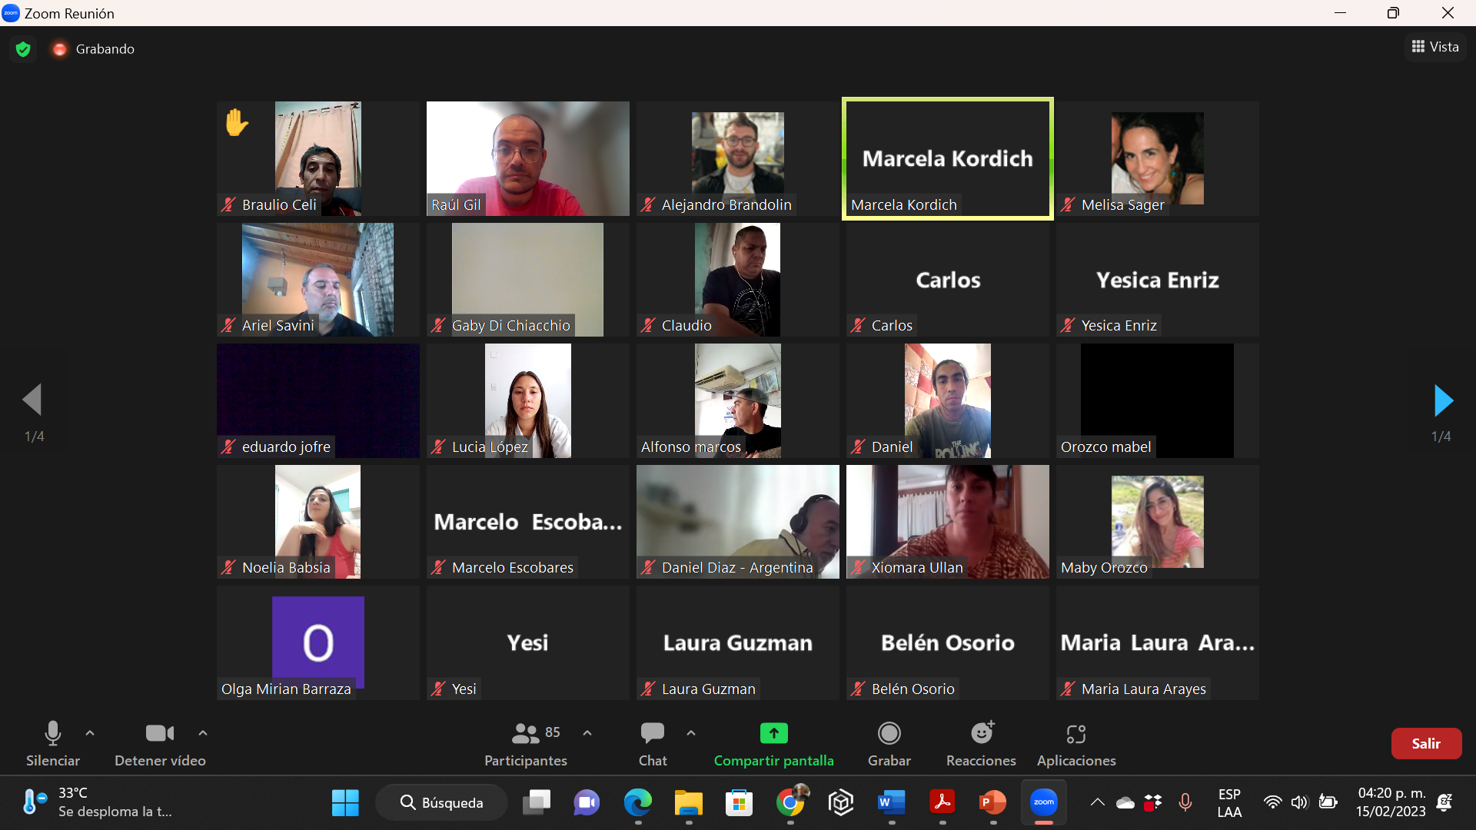

Slide 18
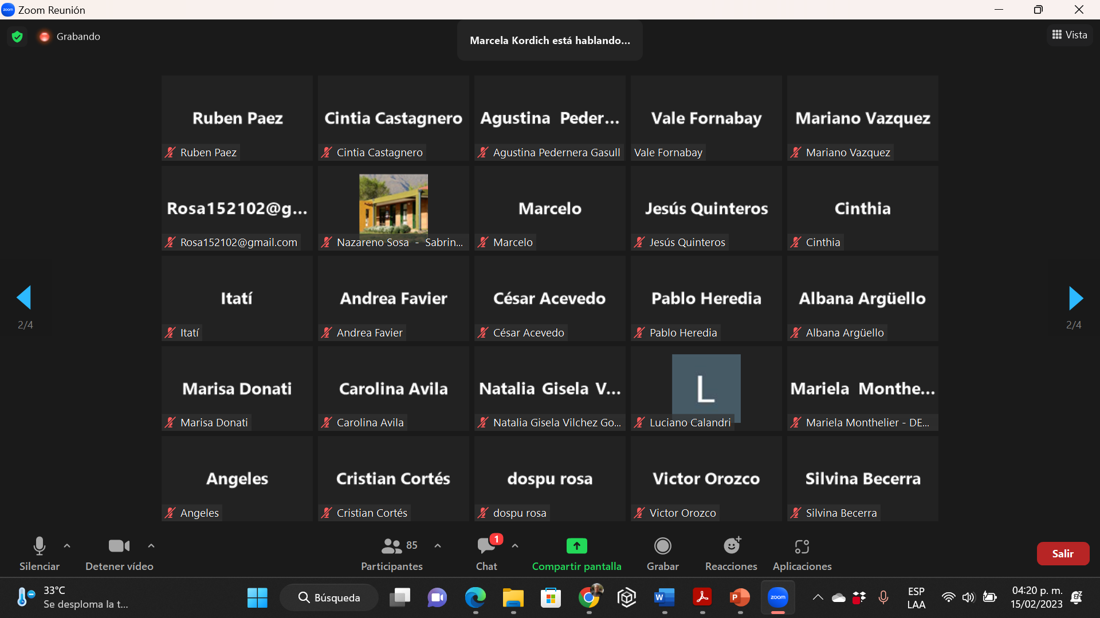

Slide 19
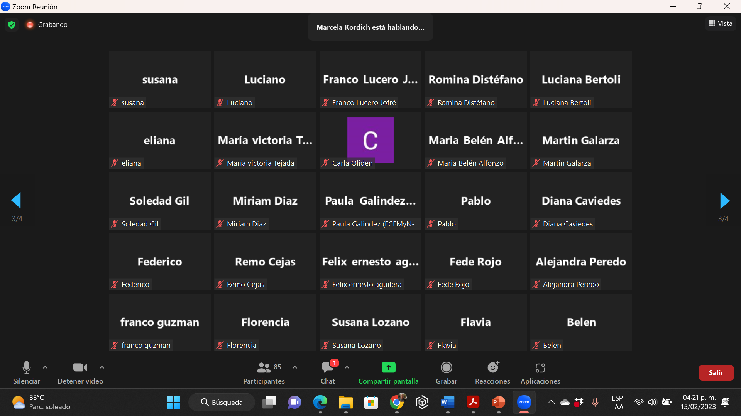

Slide 20
